Slide 1
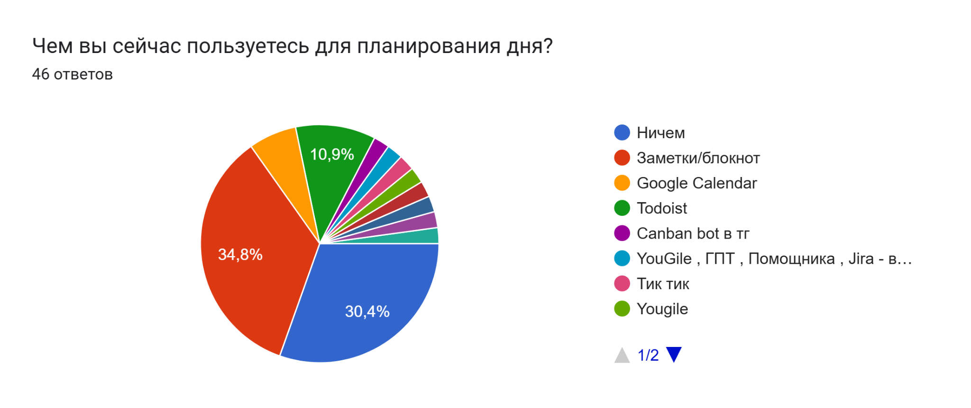
Проблема продуктивности и прокрастинации
Проблема
Многие студенты и фрилансеры работают без внешнего контроля и вынуждены самостоятельно управлять задачами.
Существующие трекеры задач не помогают удерживать мотивацию и фокус.
Последствия - снижение продуктивности, срыв дедлайнов и стресс.
На основе ответов 46 респондентов мы видим, что 30% людей не используют средства управления задачами

Slide 2
Customer - целевой клиент и сегмент
Основной сегмент
Характеристики
Барьеры
Фрилансеры и студенты 18-30 лет
работают без внешнего контроля
испытывают трудности с дисциплиной
используют простые инструменты (заметки / блокнот)
заинтересованы в self-improvement
Привычка использовать устоявшиеся способы
недоверие к новым приложениям
сложность в освоении
отказ от приложений из-за отсутствия результатов
JTBD
“Когда у меня много задач и дедлайнов,
я хочу простой и мотивирующий инструмент планирования,
чтобы сохранять фокус и доводить задачи до конца.”
Дисциплина: «Стартап в ИТ» • Практика №7

Slide 3
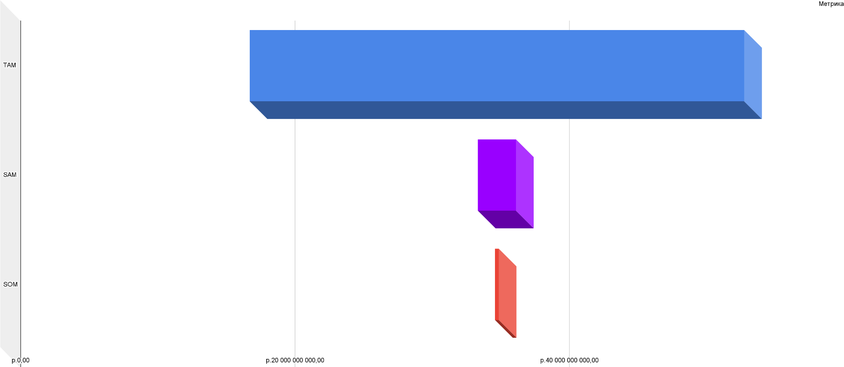
Market - TAM/SAM/SOM
фывфыв
Метод расчёта: комбинированный
TAM — top-down
SAM/SOM — сегментация + ARPU
Дисциплина: «Стартап в ИТ» • Практика №7

Slide 4
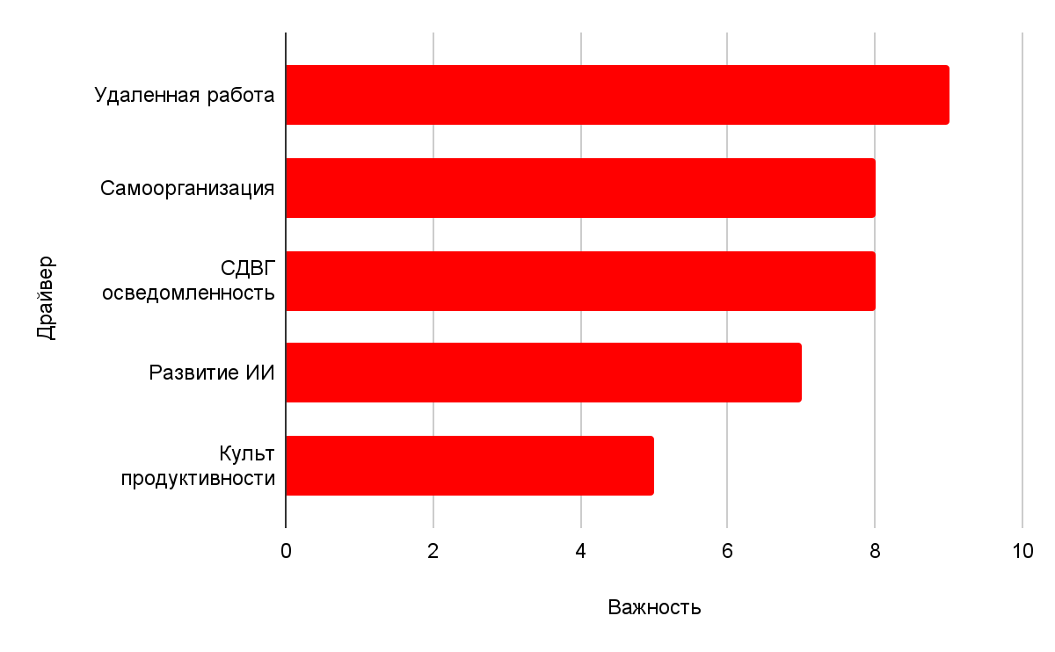
Why now / Drivers - почему сейчас
Основные драйверы
Рост удаленной работы
Рост необходимости в самоорганизации
“Культ продуктивности”
Развитие ИИ Ассистентов
СДВГ-осведомленность
Дисциплина: «Стартап в ИТ» • Практика №7

Slide 5
Источники
How Big is the Productivity App Market | Manufactures and Suppliers 2025 (Август 2025)
To-Do List Apps Market size and share Analysis - Growth trends and forecasts (2025 - 2032) (Сентябрь 2025)
To-Do List Apps Market Size, Share, Growth, and Industry Analysis, By Type (cloud based and on premises), By Application (individual and enterprise), and Regional Insights and Forecast to 2035
Опрос на 46 респондентов
Дисциплина: «Стартап в ИТ» • Практика №5

